Slide 1
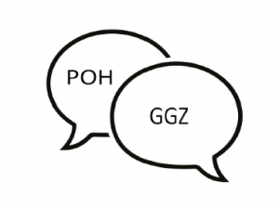
DE OVERLEGTAFEL
Deelnemers Overlegtafel Midden Holland
HOE GING HET OOK ALWEER?
Altijd antwoord op jouw ingebrachte casus
De cliënt is nog niet in zorg bij een GGZ-instelling en er is onduidelijkheid over waar de cliënt het best terecht kan;
De cliënt heeft de diagnostiek doorlopen en is niet passend bij de huidige instelling;
In de reguliere verwijsafspraak wordt tegen blokkades aangelopen;
De cliënt wacht langer dan de treeknorm en heeft nog geen vastgestelde behandeldatum;
Gedurende de behandeling is (enkel) de huidige instelling niet voldoende voor de vraag van de cliënt.
Passend aanbod bij de hulpvraag van je cliënt
Periode 29 mrt 2022 tot en met 28 mrt 2023.
Besproken 114 casussen
51 casussen ingebracht door Huisarts/POHGGZ
Opgepakt door:
HEB JIJ EEN CASUS?
Samenwerken met je ketenpartners
1
Contact!
José Oostendorp j.oostendorp@mediis.nl"
2
Vul in!
Vul het aanmeldformulier in op https://www.mediis.nl/voor-zorgverleners/aanmelden-overlegtafel-ggz-18
Maak gebruik van elkaars kennis en kunde
3
Vertel!
Elke dinsdag digitaal van 10:00 – 10:30
Beter zicht op
expertise van je
collega’s

